Slide 1
Лекция 34
Философия политики
Пахолова Ирина Викторовна
доцент, кандидат философских наук

Slide 2
ПОНЯТИЕ ПОЛИТИКИ
Политика (греч. πολιτιϰή, ἐπιστήμη или τέχνη – государственная деятельность,
от πόλις – город, государство)
Сфера государственной и общественной деятельности
2

Slide 3
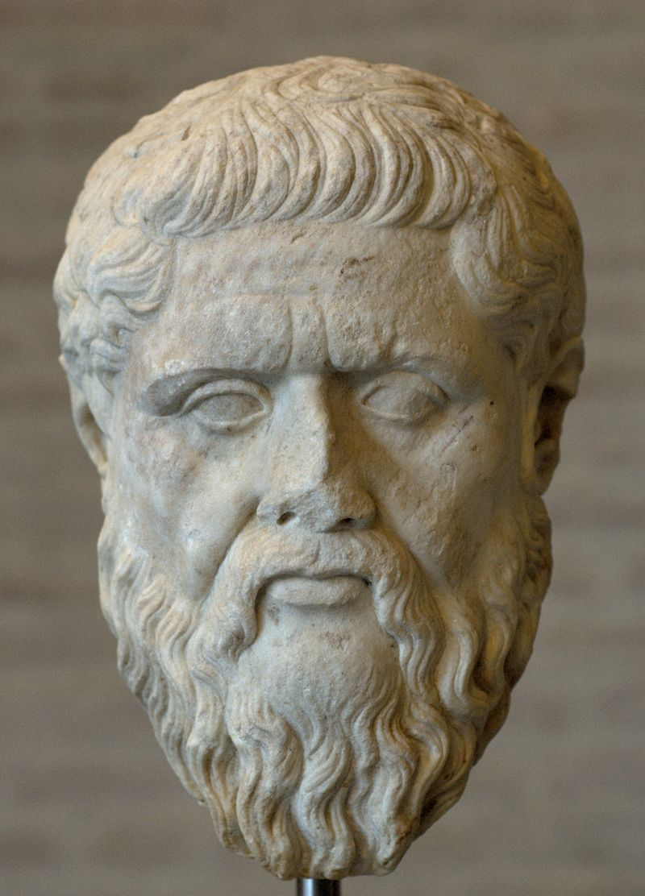
ФИЛОСОФИЯ ПОЛИТИКИ
ПЛАТОН
428/427 или
424/423–348/347 до н.э.
Управление государством невозможно без знания философии
3

Slide 4
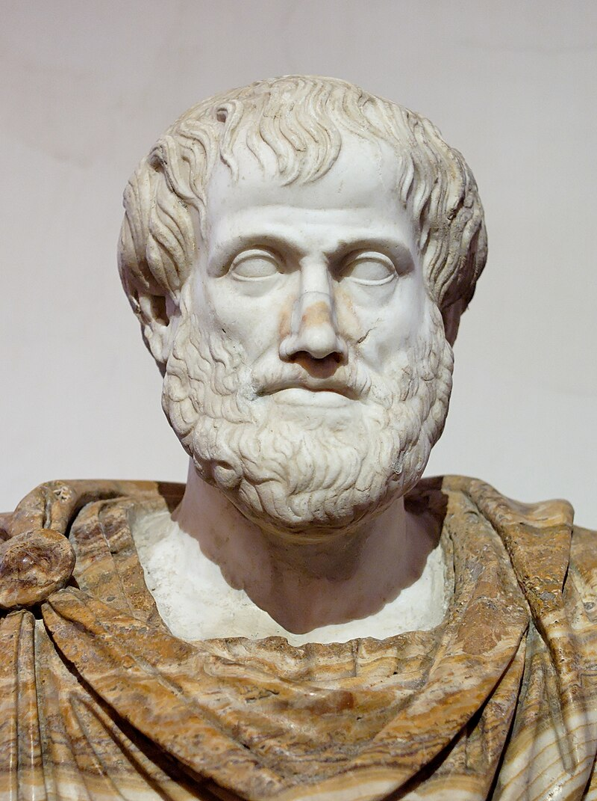
ФИЛОСОФИЯ ПОЛИТИКИ
АРИСТОТЕЛЬ
384–322 годы до н.э.
Трактат о государстве «Политика»
«Человек по природе своей существо политическое»
4

Slide 5
ПРЕДМЕТ ПОЛИТИЧЕСКОЙ ФИЛОСОФИИ
Природа государства и власти, права
и обязанности человека как гражданина
5

Slide 6
ОСНОВНЫЕ ПОНЯТИЯ ПОЛИТИЧЕСКОЙ ФИЛОСОФИИ
Свобода
Справедливость
Государство
Власть
Легитимность
Политика
6

Slide 7
ЛЕГИТИМНОСТЬ
Легитимность (от лат. legitimus «согласный
с законами, законный, правомерный») – согласие народа с государственной властью, его добровольное признание за ней права принимать обязательные решения
Легитимизация – акт обеспечения легитимности
7

Slide 8
ПОЛИТИЧЕСКАЯ ИДЕОЛОГИЯ
Политическая идеология – это система убеждений, где представлены взгляды больших социальных групп на общество, на его цели
и перспективы
8

Slide 9
ПОЛИТИЧЕСКАЯ ИДЕОЛОГИЯ
Миф (от др.-греч. μῦθος – сказание, предание) – повествование, представление, лежащее
в основе миропонимания
Утопия (греч. οὐ – не, нет и τόπος – место,
т. е. место, которого нет) – описание идеального, несуществующего общества, государства
9

Slide 10
ПОЛИТИЧЕСКИЕ ИДЕОЛОГИИ
Появляются в эпоху Нового времени
Нацелены на мобилизацию большого количества людей для поддержки
тех или иных политических программ
10

Slide 11
ТОТАЛИТАРИЗМ
Тоталитаризм (от лат. totalitas – цельность, полнота) – политический режим
с однопартийной системой власти, проявлявшейся в тотальном контроле
и насилии, насаждении единой государственной идеологии во всех сферах жизни
11

Slide 12
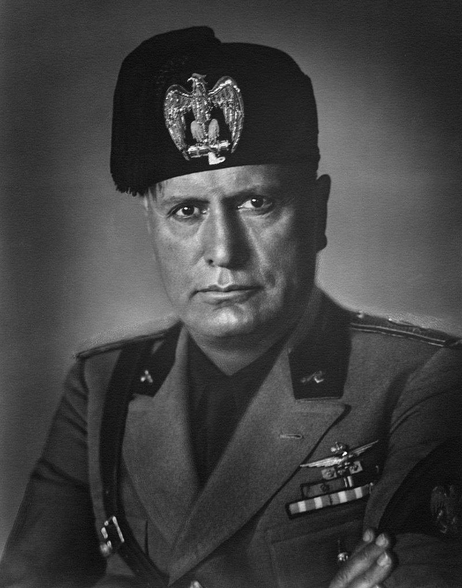
ТОТАЛИТАРИЗМ
БЕНИТО МУССОЛИНИ
1883–1945 гг.
Ввёл термин термин Totalitario в начале 1920-х гг. для характеристики нового фашистского государства Италия
12

Slide 13
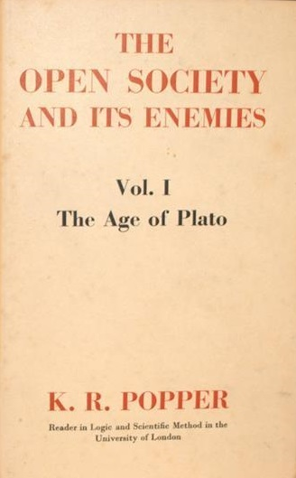
ТОТАЛИТАРИЗМ
КАРЛ ПОППЕР
1902–1994 гг.
Книга «Открытое общество и его враги»
Источник тоталитарной идеологии в учениях
Гегеля и Маркса
13

Slide 14
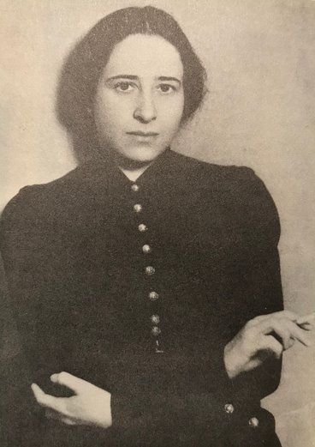
ТОТАЛИТАРИЗМ
Ханна Арендт
1906–1975 гг.
Немецко-американский философ
Труд «Истоки тоталитаризма»
14

Slide 15
ПОЛИТИЧЕСКИЕ ИДЕОЛОГИИ
Цель – привлечь массы понятными лозунгами, мифами, символами
15

Slide 16
ПОЛИТИЧЕСКИЕ ИДЕОЛОГИИ
Базируются на политических конфликтах
Формируют образ врага для единства
и сплоченности
16

Slide 17
ФИЛОСОФИЯ ПОЛИТИКИ
ПЛАТОН
428/427 или
424/423–348/347 до н.э.
Труд «Государство»
Политика – «это искусство приносить друзьям пользу, а врагам причинять вред»
17

Slide 18
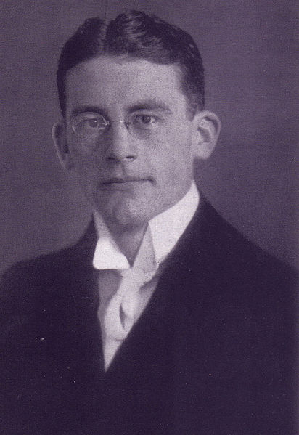
ФИЛОСОФИЯ ПОЛИТИКИ
КАРЛ ШМИТТ
1888–1985 гг.
Немецкий философ
Концепция «друг – враг»
18

Slide 19
ПОЛИТИЧЕСКИЕ ИДЕОЛОГИИ
«Кто не с нами, тот против нас» – фраза употребляется в качестве угрозы или предостережения тем, кто занимает нейтральную политическую позицию
19

Slide 20
ПОЛИТИЧЕСКИЙ КОНСЕНСУС
Консенсус (лат. consensus – согласие, единодушие, соучастие, согласованность)
Единство между различными социальными, политическими, религиозными, культурными группами и интересами
20

Slide 21
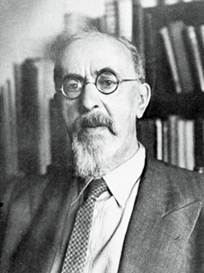
ФИЛОСОФИЯ ПОЛИТИКИ
СЕМЁН ЛЮДВИГОВИЧ ФРАНК
1877–1950 гг.
Русский философ
Труд «Духовные основы общества»
21

Slide 22
ФОРМЫ ПОЛИТИЧЕСКОЙ ЖИЗНИ
Гражданское общество и правовое государство
Экономическая и политическая свобода
Демократия, частная собственность
и рыночная экономика
22

Slide 23
ФОРМЫ ПОЛИТИЧЕСКОЙ ЖИЗНИ
Власть, государство, гражданское общество – это категории философии политики воплощающиеся в конкретных формах политической жизни
23

Slide 24
ГРЕЧЕСКИЙ ПОЛИС
ПЛАТОН
АРИСТОТЕЛЬ
24

Slide 25
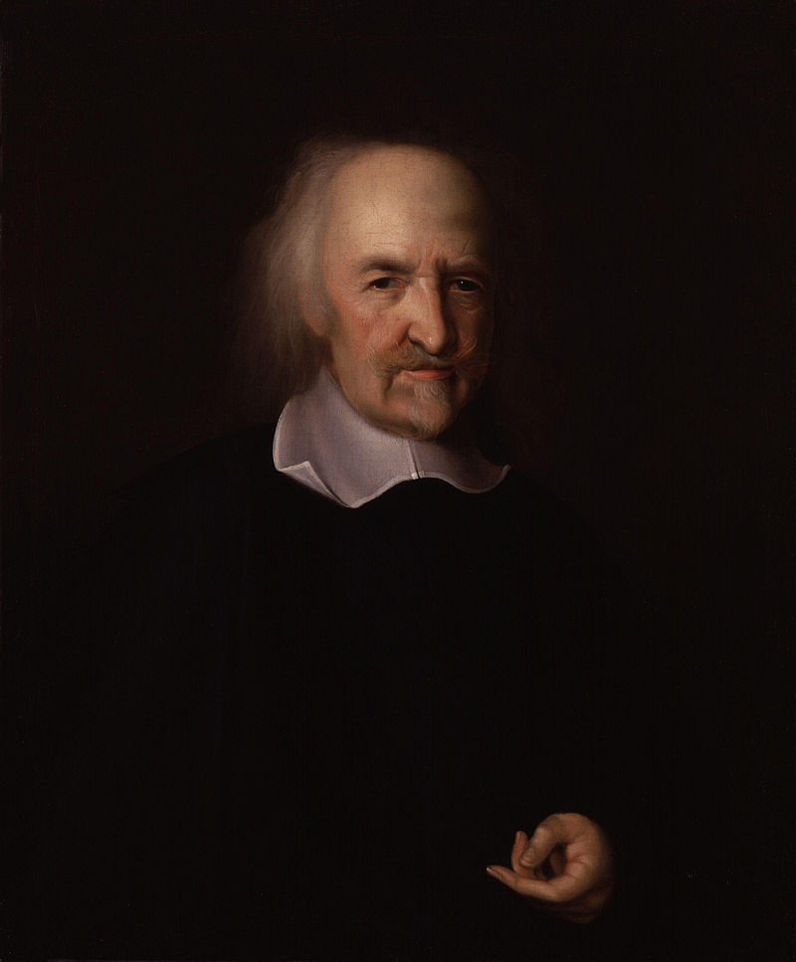
АНГЛИЙСКИЙ АБСОЛЮТИЗМ XVII В.
ТОМАС ГОББС
1588–1679 гг.
Английский философ
Трактат «Левиафан, или Материя, форма и власть государства церковного
и гражданского», 1651 г.
25

Slide 26
ВЫВОДЫ
Политикой пронизано все общество
Политика направлена на достижение единства общества
Политическое в обществе проявляется тогда, когда учитываются интересы самых разных социальных групп
26

